Slide 1
Сказка про букву Ю.
Письмо заглавной буквы Ю.
1 класс

Slide 2
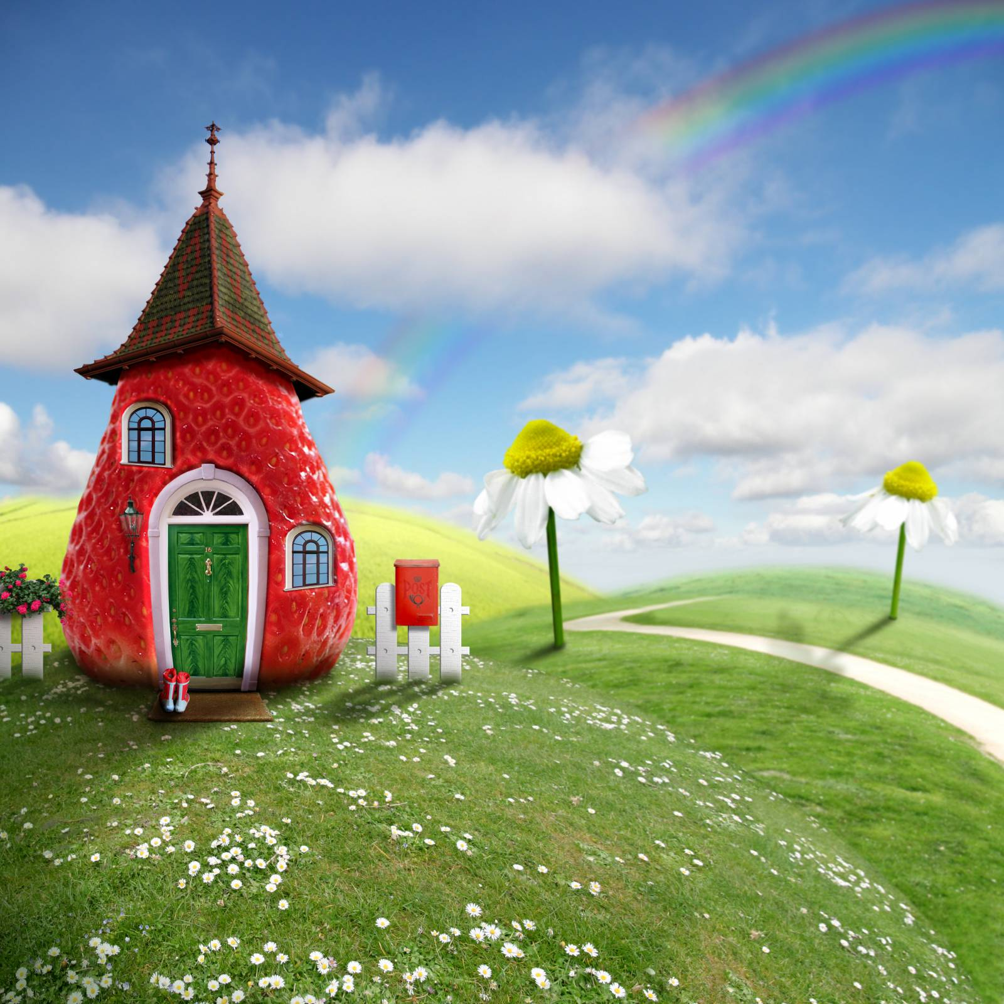

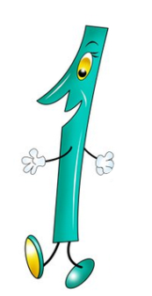
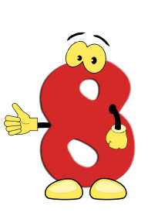
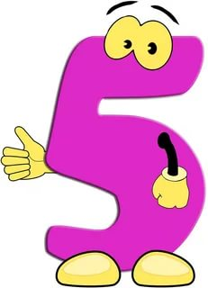
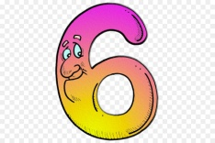
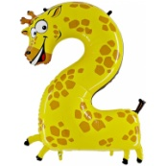
Жила была цифра 1.

Slide 3
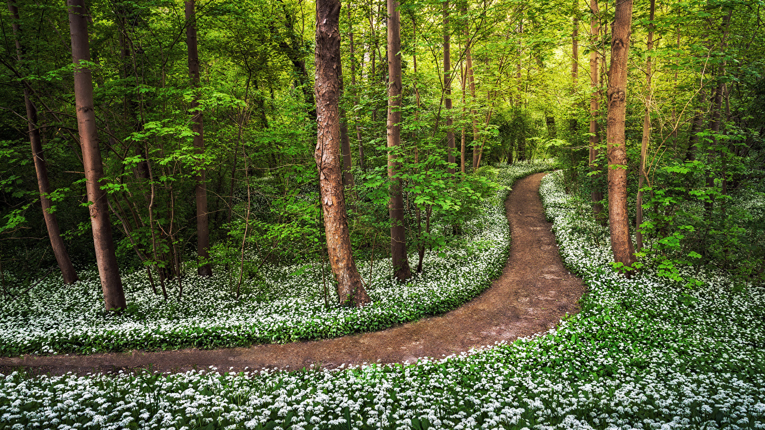
Однажды цифра один шла по лесу.

Slide 4
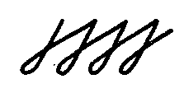
Вдруг на тропинке она нашла элемент чьей-то буквы – петельку.

Slide 5
Кто потерял этот элемент?

Slide 6
Взяла единица его, привязала к ноге и пошла дальше.

Slide 7
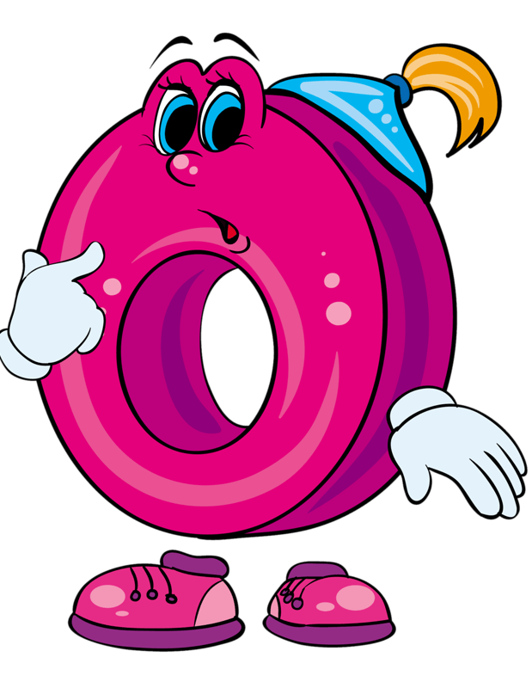
Идёт и вдруг видит на тропинке какая –то буква стоит.

Slide 8
Подошла к ней, взяла за ручку и пошла домой.

Slide 9
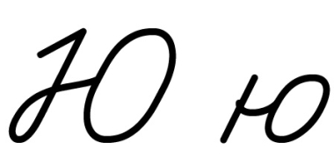
Приходит. А её никто не узнаёт.

Slide 10
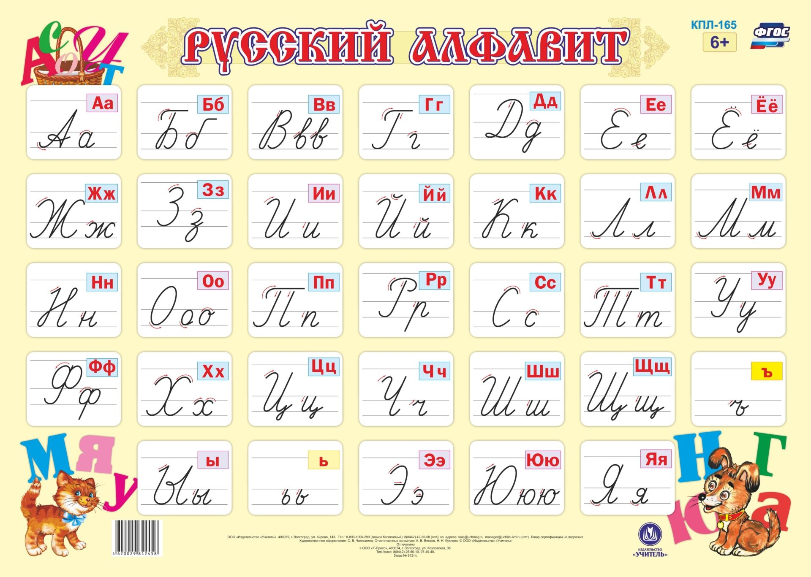
Что произошло с единицей?
С тех пор буква Ю живёт в алфавите

